Slide 1
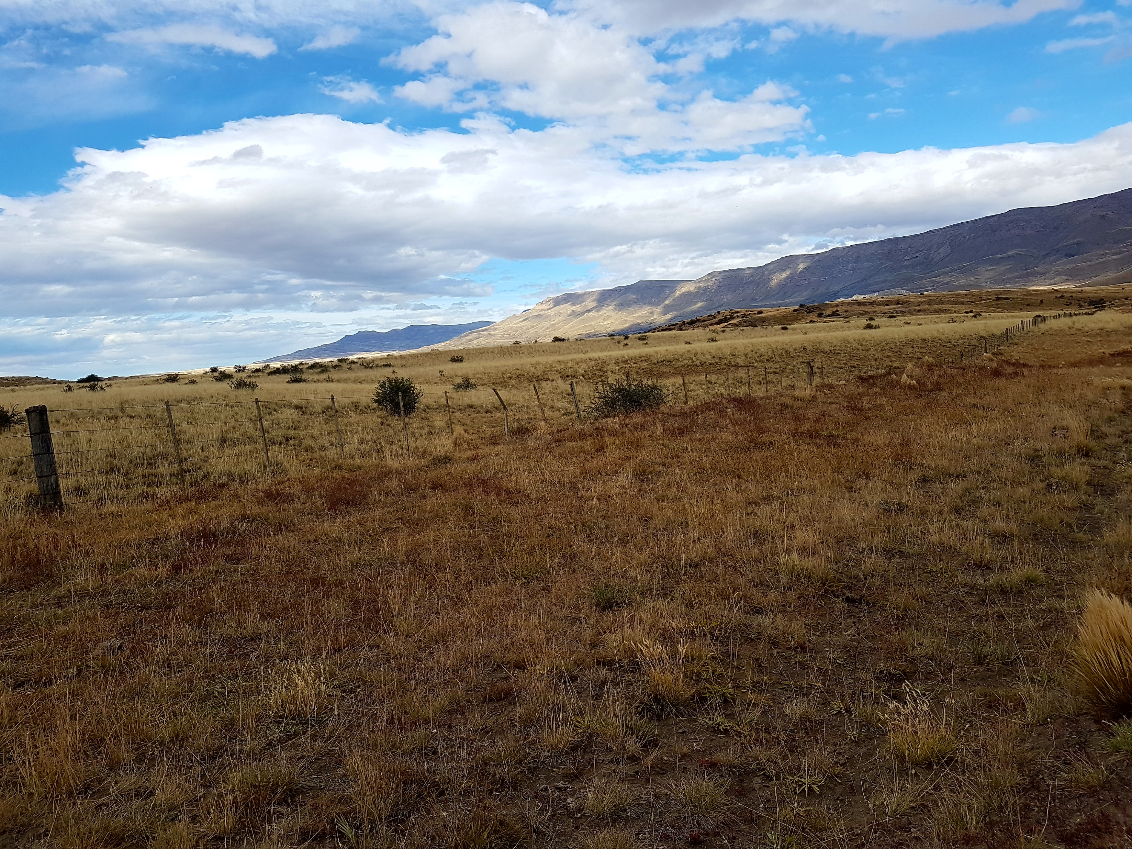
Didaktik der naturwissenschaftlichen Geographie
Klappacher

Slide 2
Inhalte:
Die LV Didaktik der naturwissenschaftlichen Geographie setzt sich in Theorie und Praxis mit konkreten lehrplanbezogenen naturwissenschaftlichen Themenstellungen und deren unterschiedlichen fachdidaktischen Umsetzungsmöglichkeiten auseinander. Besonderes Augenmerk wird auf systemisches Denken, adressatenbezogene und differenzierte Aufgabenstellungen sowie die Entwicklung dynamischen Wissens im Sinne eines konstruktivistischen GW-Unterrichts gelegt.

Slide 3
Ziele:
- können naturwissenschaftlicher Fragestellungen mit Hilfe vielfältiger fachdidaktischer Methoden (originalen Begegnung, Experiment, forschendes Lernens…) konzipieren
- können naturwissenschaftliche Aufgabenstellungen adressatenbezogen und differenziert fachdidaktisch gekonnt erstellen und reflektieren
- können Vorstellungen von Schülerinnen und Schülern zu naturräumlichen Sachverhalten mit einfachen Mitteln erheben und darauf aufbauend den GW-Unterricht planen, analysieren und rekonstruieren

Slide 4
Themenfelder:
Ganzheitlicher und schüleraktiver Unterricht mittels Handlungsorientierung anhand naturwissenschaftlicher Themenstellungen
Kritische Auseinandersetzung mit unterschiedlichen didaktischen Wegen im GW-Unterricht – am Beispiel unterschiedlicher Raumkonzepte
Aktivierung aller Sinne und Förderung alltagsrelevanter naturwissenschaftlicher Fähigkeiten mit Hilfe von Modellen und Experimenten
Lernen vor Ort - außerschulisches Lernen; die originale Begegnung im naturwissenschaftlichen Lernfeld

Slide 5
Literatur:
Falk, G. C.(2007): Das Experiment. Einstieg in die Erforschung naturgeographischer Themen. – In: Praxis Geographie, 37. Jahrgang, Heft 1, 36 – 37.
LERSCH; Rainer ( 2007): Kompetenzfördernd unterrichten. In: Pädagogik, H. 12, S. 36 – 43
KAMINSKE, V. (2004): Geowissenschaftliche Inhalte im Geographieunterricht. In: E. Schallhorn (Hrsg.): Erd­kunde-Didaktik. Praxishandbuch für die Sekundarstufe I und II: 93–99. Berlin: Cornelsen
KLAPPACHER, Oswald (2008): Sinnvoll GW –Innovative Ansätze für den Unterricht in Geographie und Wirtschafskunde. In: Grazer Schriften der Geographie und Raumforschung, Band 44: 9 – 49
LIEB, G. (2015): Turracher Höhe – physische Geographie und touristische Nutzung.
In: GW-Unterricht 139, 54–64.

Slide 6
MEYER, H. (2000): UnterrichtsMethoden, Bd.1, Bd. 2 Berlin: Cornelson
REINFRIED, s. & HAUBRICH, H. (Hrsg.)2015: Geographie unterrichten lernen. Die Didaktik der Geographie. Berlin: Cornelson
RINSCHEDE, G. (2003): Geographiedidaktik. München: Ferdinand Schöningh Verlag UTB
SCHUSTER, Ralf u. a. (2014): Rocky Austria: Geologie kurz und bunt. Wien: Verlag der geologischen Bundesanstalt Verlag der Geologischen Bundesanstalt
WARDENGA, U: (2002): Alte und neue Raumkonzepte im Geographieunterricht. In: Geographie heute, 23, H. 200, 8 -13.
ZEITSCHRIFTEN:
Experimentieren und rekonstruieren. Physische Geographie konkret. Mai 2014
Systemisches Denken. Was guter Geographieunterricht leistet. Praxis Geographie. April 2014
Geographische Raumkonzepte. Vier Perspektiven. April 2017

